Slide 1
Restauração dos mapas históricos do Departamento de História UFRN e produção de Atlas Histórico em suporte digitalizado

Slide 2
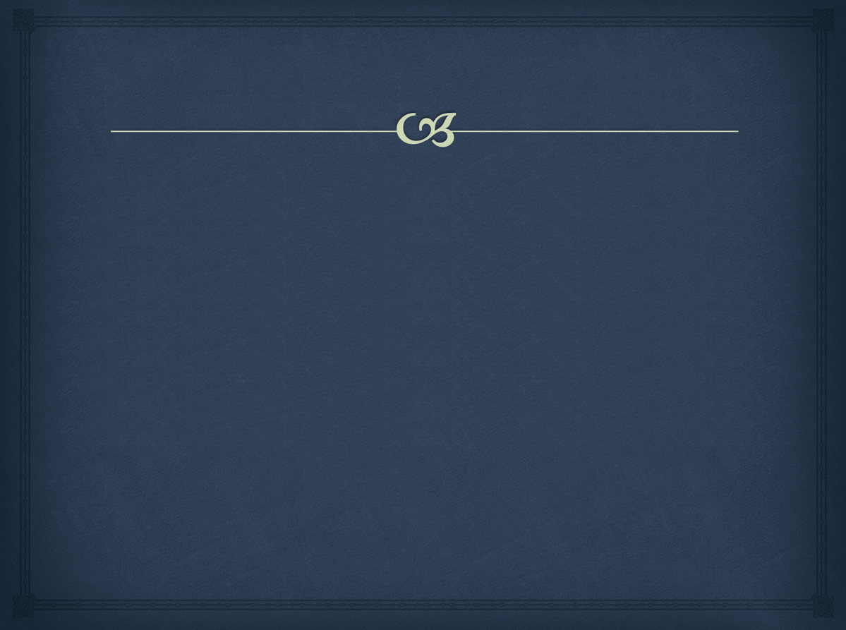
Apresentação
A coleção de mapas que ora apresentamos em formato digitalizado é parte do acervo do Núcleo de Estudos Históricos – NEH – do Departamento de História da UFRN. A maior parte desse acervo é de mapas de 90x90cm em média, feitos de uma mescla resistente de pano e papel com outros materiais e adaptados para exposição em sala de aula. Foram comprados por volta de 1970 através do Distribuidor J. Paulini. Eram duas grandes coleções de mapas: os Mapas de História para fins escolares de uma editora paulista e uma coleção editada na França, as Cartes historiques de Jean Pitié. Desde então veio sendo utilizado pelos professores do Departamento de História (e abertos a empréstimos para outros professores da Universidade, caso desejem).

Slide 3
Apresentação
Por volta de 2007 alguns mapas começaram a ser separados para reparos em nosso Laboratório de Restauração (LABRE), com um trabalho de higienização, velatura, com papel japonês, e mudança do morim. Com apoio institucional da UFRN (PROEX, CCHLA, DEH) esse processo teve início em 2009, e logo em seguida a ideia de apresentá-lo em suporte digital/CDRom, reintegrando esse recurso didático ao cotidiano do ensino da História.
A observação de mapas históricos permite a identificação de lugares e povos ao longo da História. Esse exercício clássico e simples supõe um processo pedagógico de tomada de consciência sobre o espaço: essa capacidade de representação geográfica de si mesmo é o que tem marcado, para o bem e para o mal, a cultura do Ocidente. Existe uma dimensão de território e mundo presente na representação cartográfica que é restauradora de identidades. Há, portanto, uma relação entre Território e Identidade que pode ser explorada pedagogicamente, pois ela tem sido importante na dimensão prática do processo de tomada de consciência de si e de cidadania, que é justamente a demanda do Edital UFRN Proex No 01/2010, ao qual esse projeto se vincula.

Slide 4
Equipe
COORDENAÇÃO:
Maria Emilia Monteiro Porto
Evanucia Gomes de Oliveira (LABRE)
DISCENTES:
Ana Cecília Alves Nôga
José Daniel Cavalcanti Fernandes
Keidy Narelly Costa Matias

